Slide 1
Лабораторная работа №3 Анализ трафика в Wireshark
Студент: БАНСИМБА КЛОДЕЛИ ДЬЕГРА
Группа: НПИбд 02–22
дисциплина: Сетевые технологии (Lab 03)

Slide 2
Цель работы
Целью данной работы является изучение посредством Wireshark кадров Ethernet, анализ PDU протоколов транспортного и прикладного уровней стека TCP/IP.

Slide 3
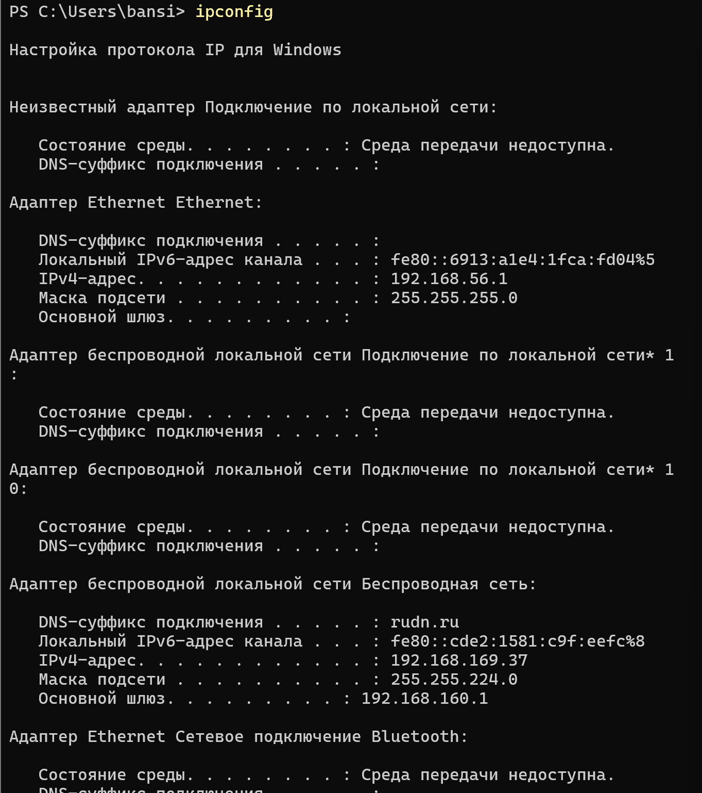
MAC-адресация
Рис. 1.1. Вывод информации о текущем сетевом соединении.

Slide 4
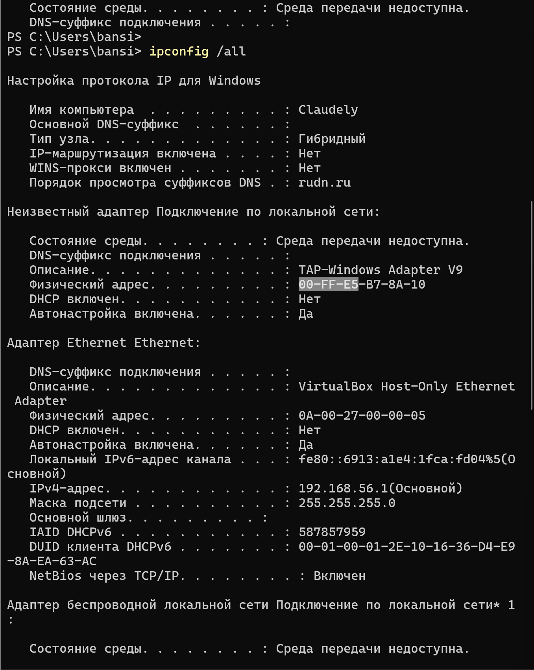
MAC-адресация
Рис. 1.2. Отображение полной конфигурации TCP/IP для всех адаптеров.

Slide 5
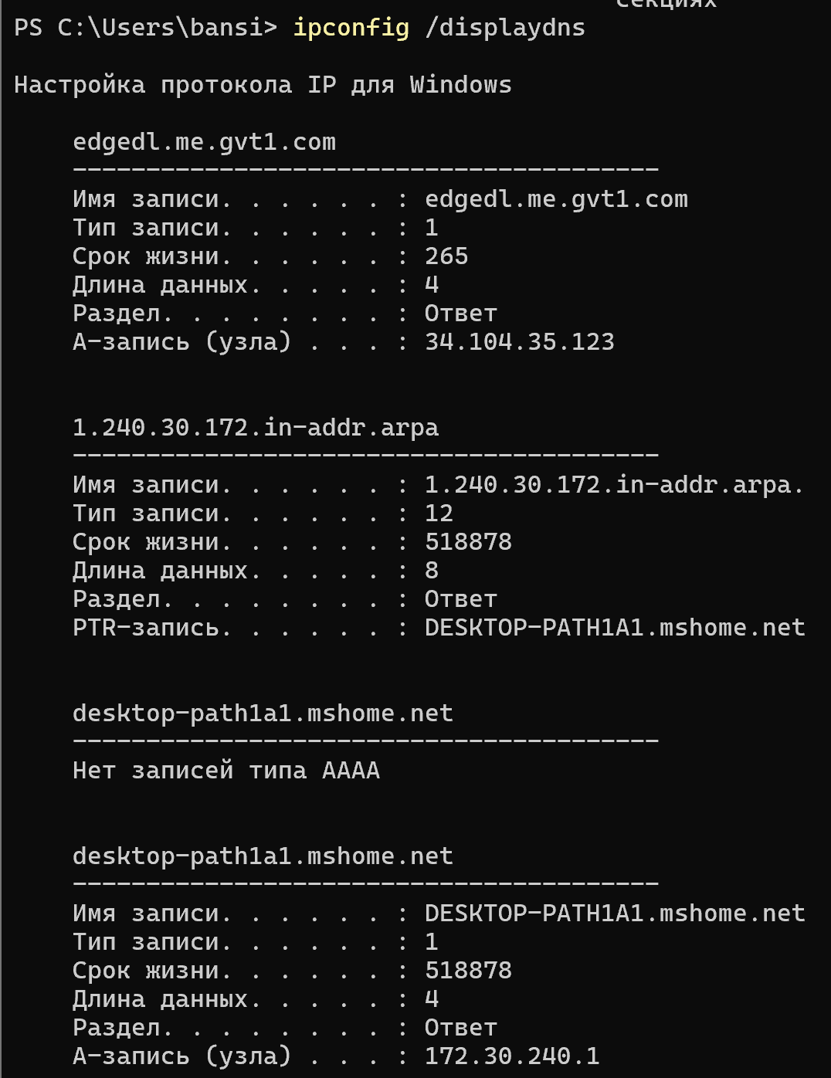
MAC-адресация
Рис. 1.3. Отображение содержимого кэша сопоставителя DNS-клиента, включающее как записи, предварительно загруженные из локального файла Hosts, так и все недавно полученные записи ресурсов для запросов имен, разрешенных компьютером.

Slide 6
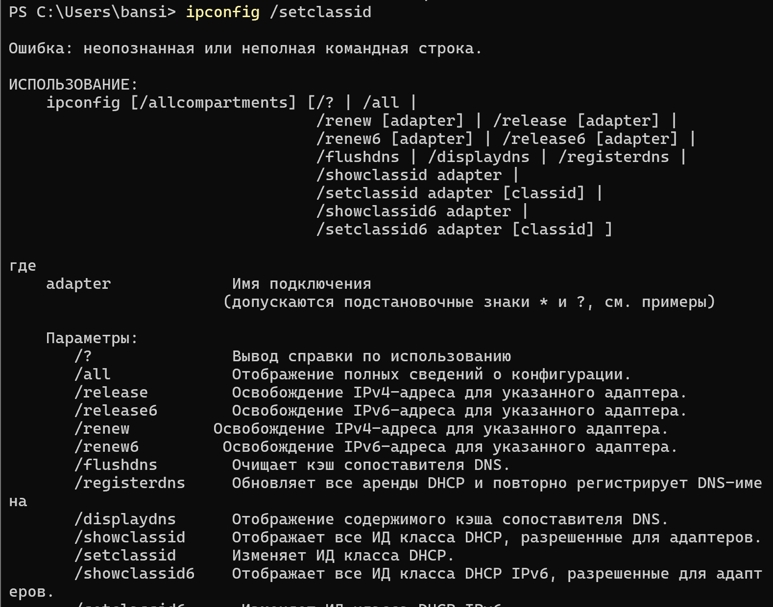
MAC-адресация
Рис. 1.5. Отображение идентификатора класса DHCP для указанного адаптера.

Slide 7
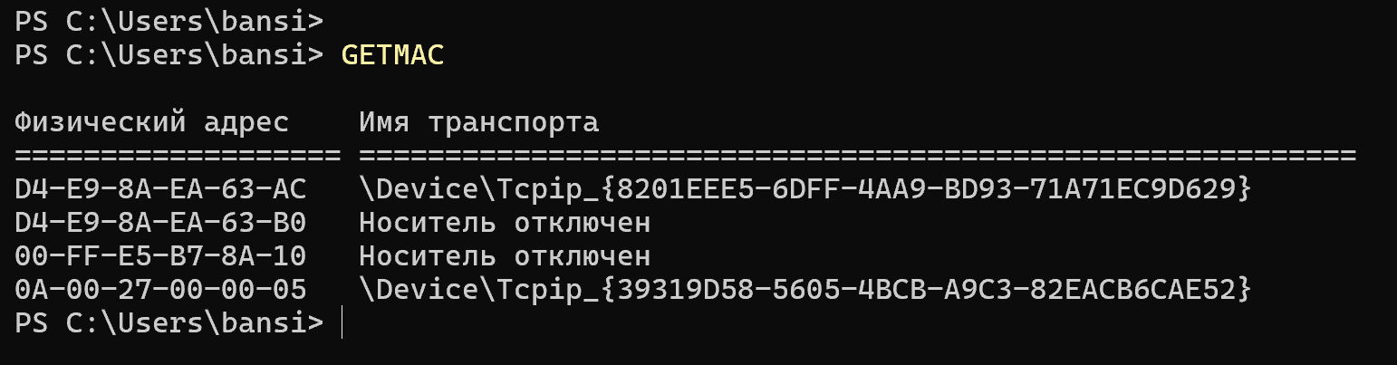
MAC-адресация
Рис. 1.6. Определение MAC-адреса сетевых интерфейсов на нашем компьютере.

Slide 8
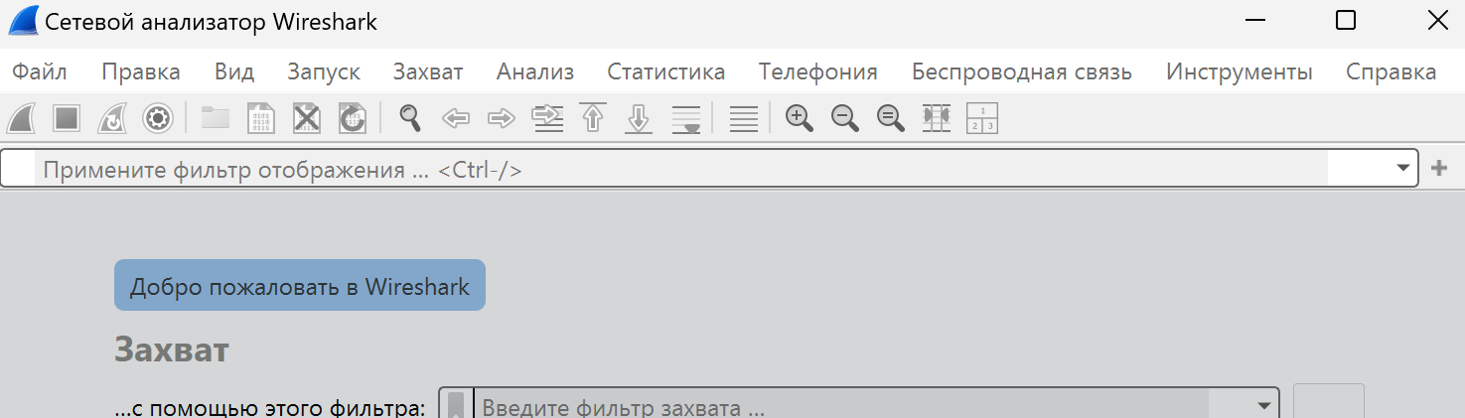
Анализ кадров канального уровня в Wireshark
Рис. 2.1. Установка на нашем устройстве Wireshark.

Slide 9
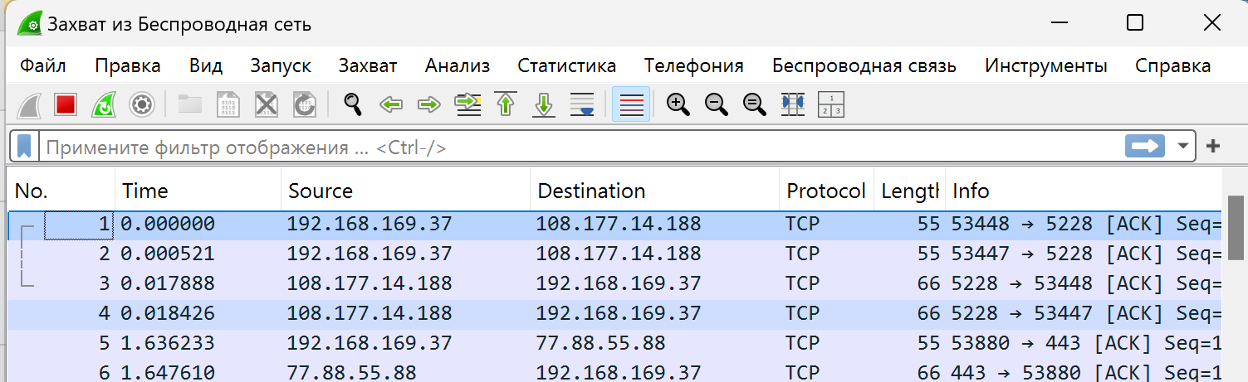
Анализ кадров канального уровня в Wireshark
Рис. 2.2. Запуск Wireshark. Выбор активного сетевого интерфейса.

Slide 10
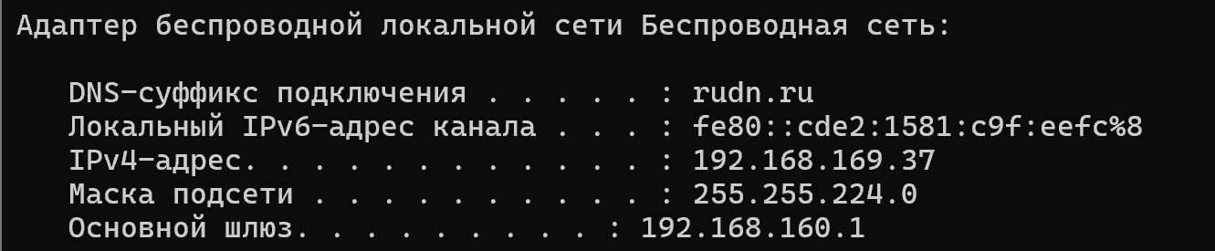
Анализ кадров канального уровня в Wireshark
Рис. 2.3. Определение IP-адреса устройства и шлюза по умолчанию.

Slide 11
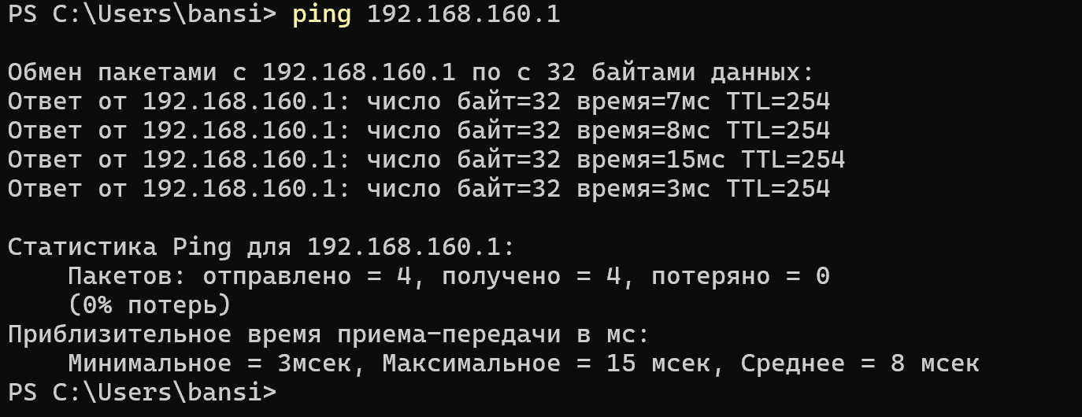
Анализ кадров канального уровня в Wireshark
Рис. 2.4. Пинг шлюза по умолчанию.

Slide 12
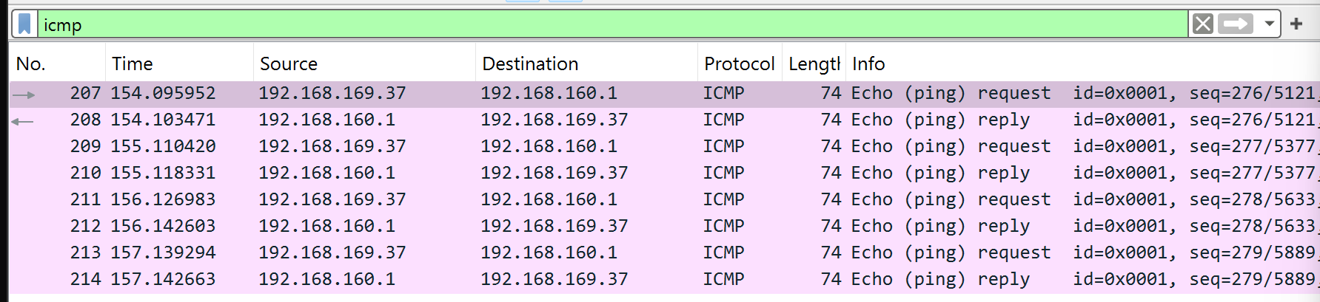
Анализ кадров канального уровня в Wireshark
Рис. 2.5. Остановка захвата трафика. Фильтр icmp.

Slide 13
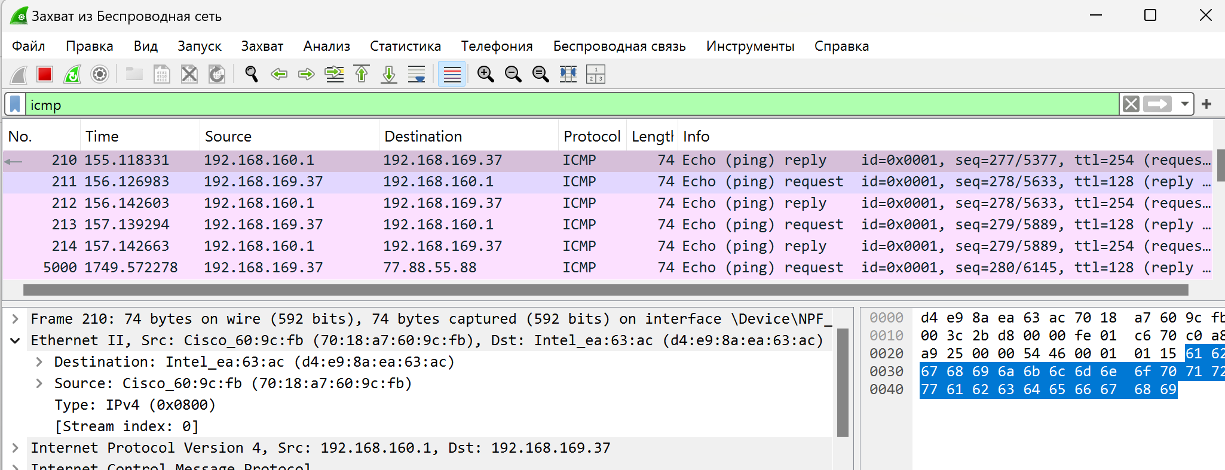
Анализ кадров канального уровня в Wireshark
Рис. 2.6. Кадр ICMP — эхо-запрос.

Slide 14
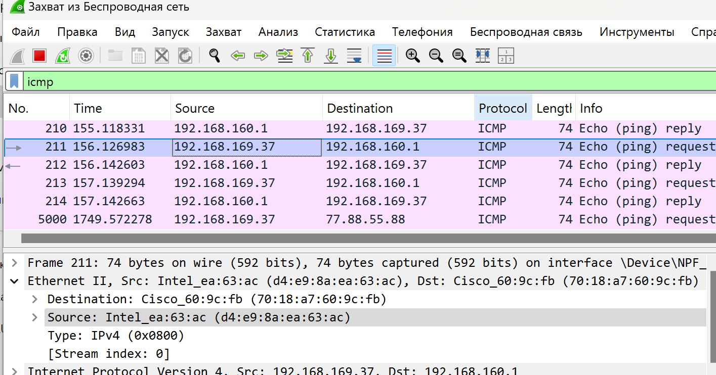
Анализ кадров канального уровня в Wireshark
Рис. 2.7. Кадр ICMP — эхо-ответ.

Slide 15
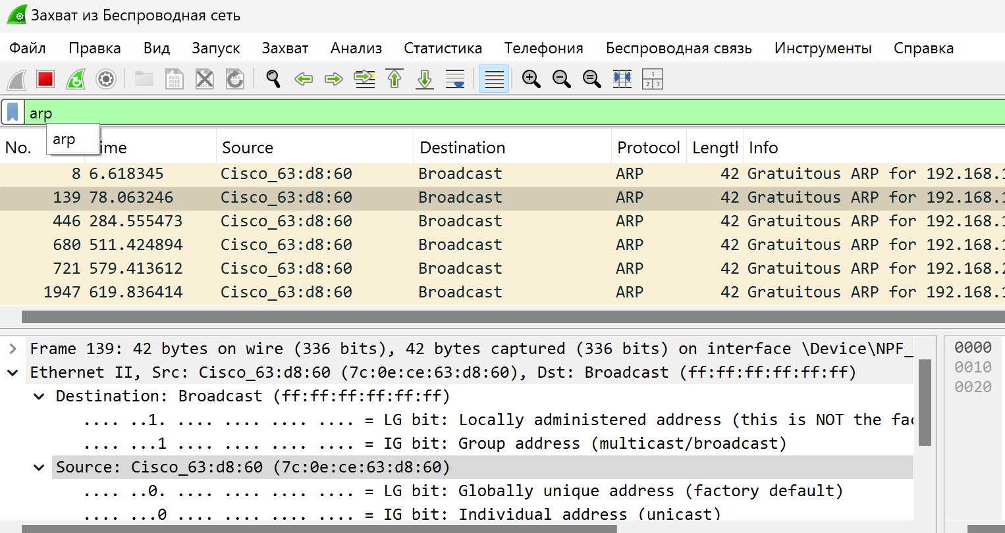
Анализ кадров канального уровня в Wireshark
Рис. 2.8. Изучение кадров данных протокола ARP и данных в полях заголовка Ethernet II.

Slide 16
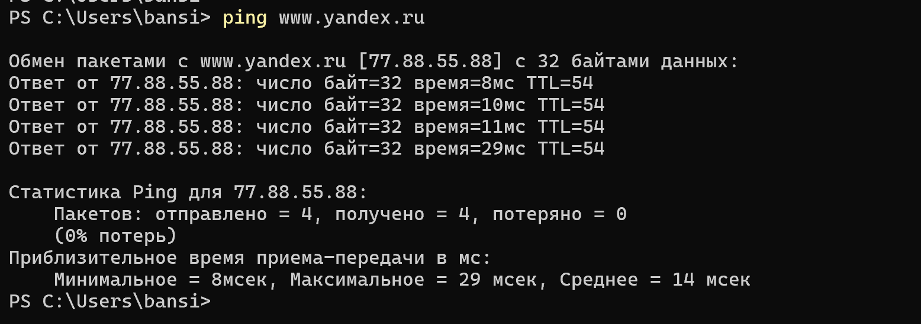
Анализ кадров канального уровня в Wireshark
Рис. 2.9. Пингуем по имени адрес www.yandex.ru

Slide 17
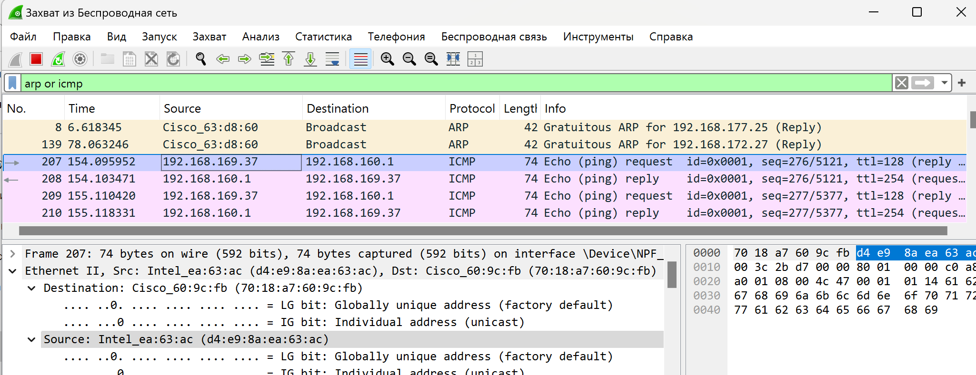
Анализ кадров канального уровня в Wireshark
Рис. 2.10. MAC-адрес источника.

Slide 18
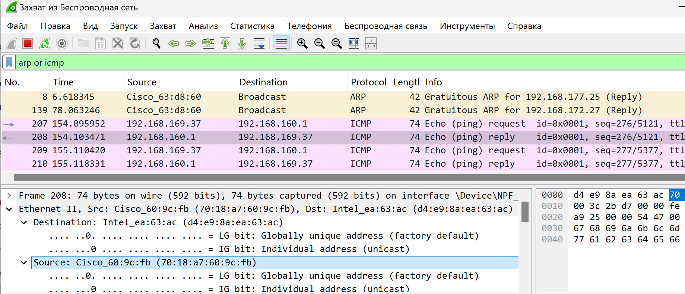
Анализ кадров канального уровня в Wireshark
Рис. 2.11. MAC-адрес получателя.

Slide 19
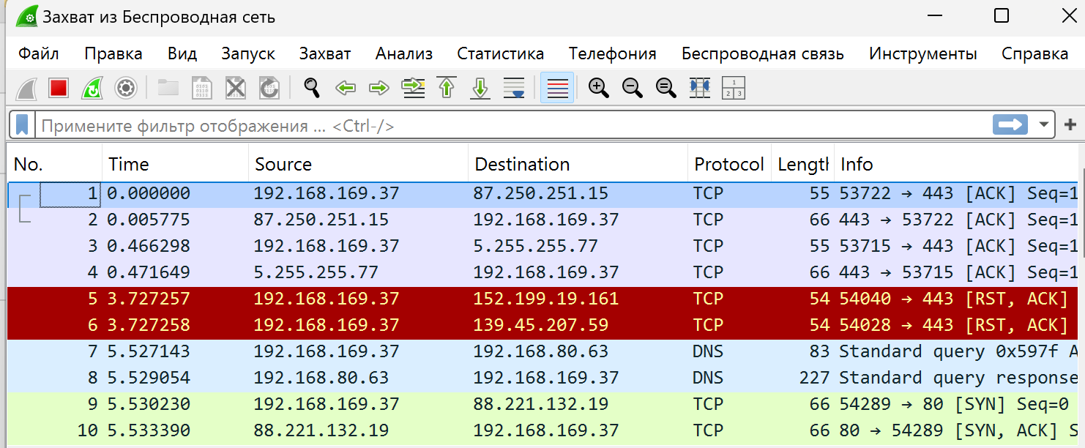
Анализ протоколов транспортного уровня в Wireshark
Рис. 3.1. Запуск Wireshark. Выбор активного сетевого интерфейса.

Slide 20
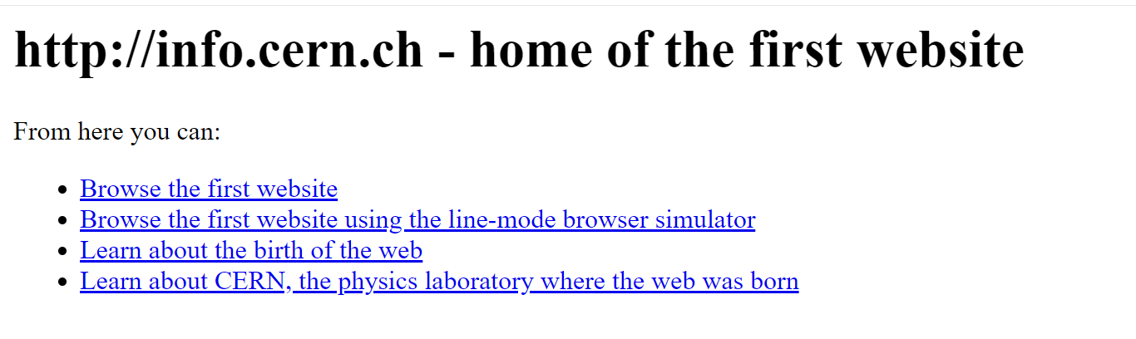
Анализ протоколов транспортного уровня в Wireshark
Рис. 3.2. Открытие в браузере сайта CERN.

Slide 21
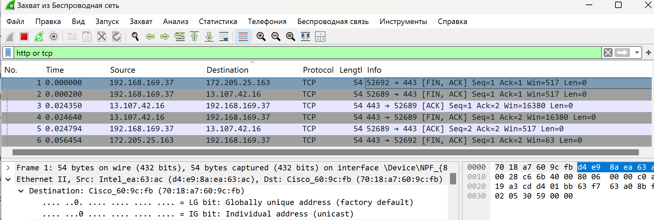
Анализ протоколов транспортного уровня в Wireshark
Рис. 3.3. Анализ информации по протоколу TCP.

Slide 22
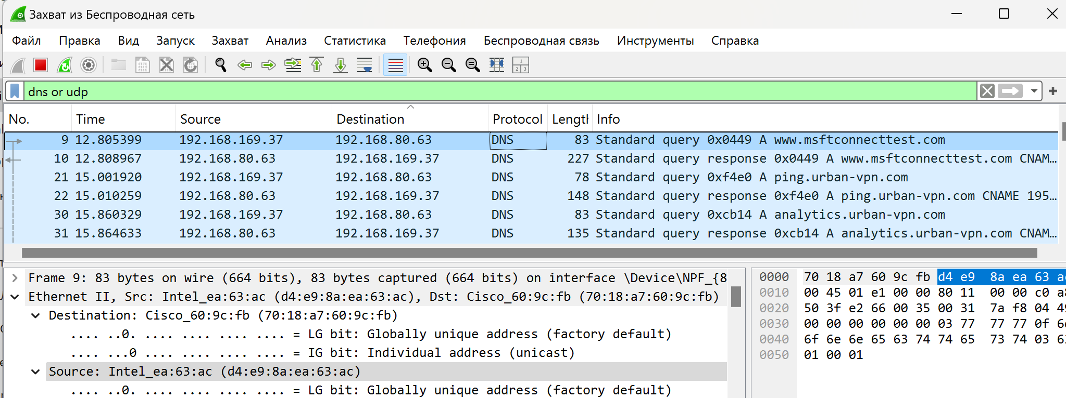
Анализ протоколов транспортного уровня в Wireshark
Рис. 3.4. Анализ информации по протоколу UDP.

Slide 23
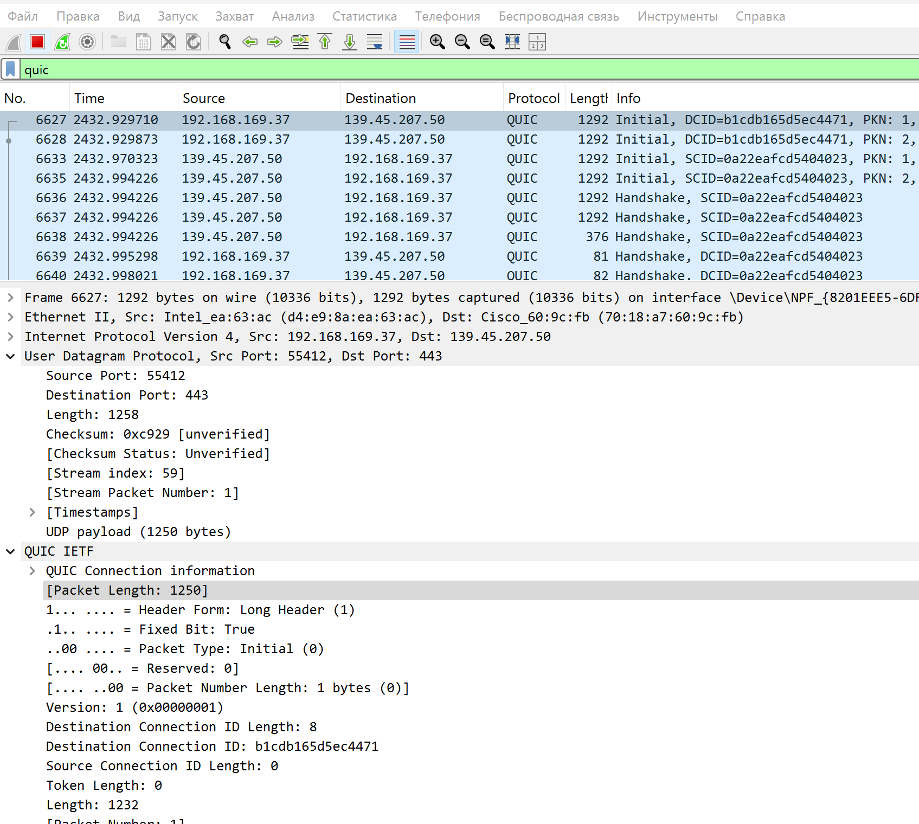
Анализ протоколов транспортного уровня в Wireshark
Рис. 3.5. Анализ информации по протоколу QUIC.

Slide 24
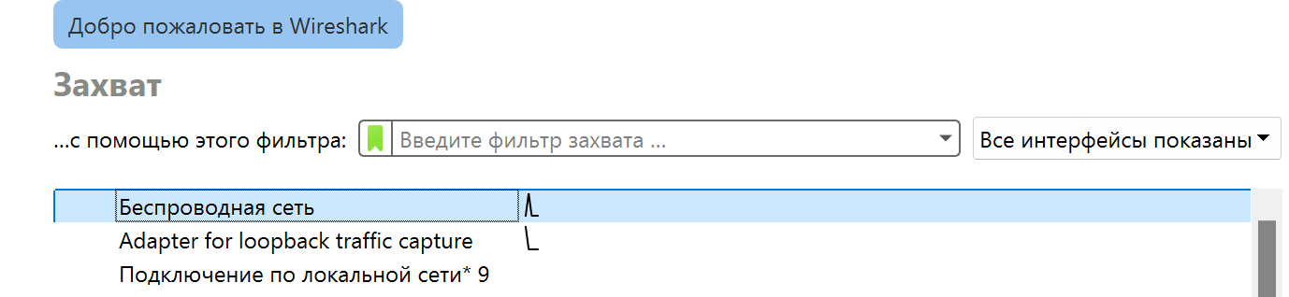
Анализ handshake протокола TCP в Wireshark
Рис. 4.1. Запуск Wireshark. Выбор активного сетевого интерфейса.

Slide 25
Анализ handshake протокола TCP в Wireshark
Рис. 4.2. Использование соединения по HTTP с сайтом CERN.

Slide 26
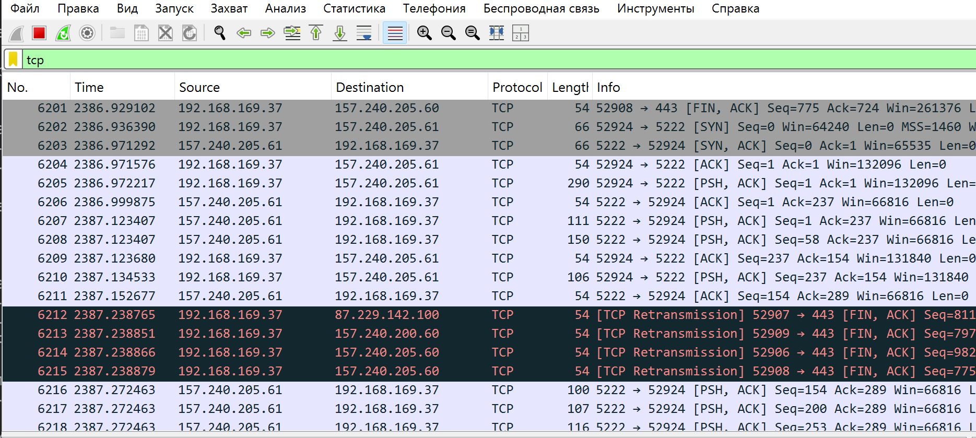
Анализ handshake протокола TCP в Wireshark
Рис. 4.3. Анализ handshake протокола TCP.

Slide 27
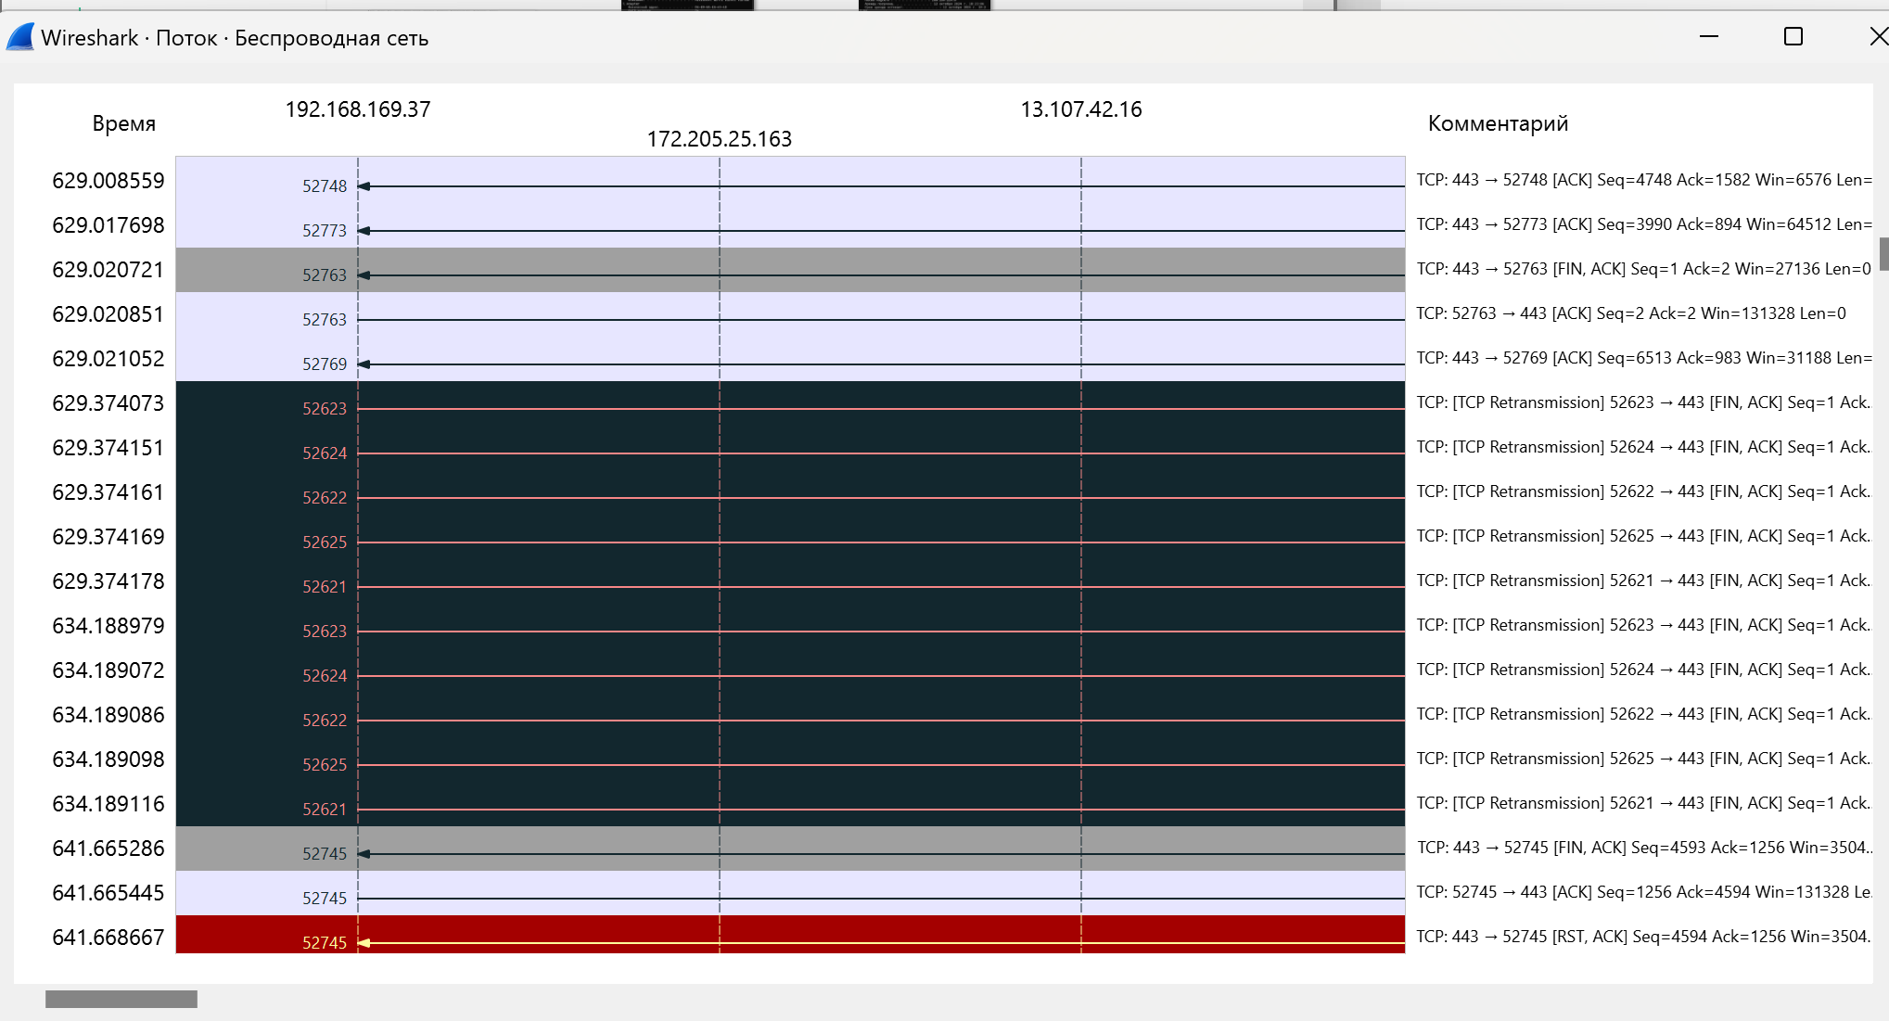
Анализ handshake протокола TCP в Wireshark
Рис. 4.4. График потока.

Slide 28
Вывод
В ходе выполнения лабораторной работы мы изучили посредством Wireshark кадров Ethernet, анализ PDU протоколов транспортного и прикладного уровней стека TCP/IP.

Slide 29
Спасибо за внимание!

